Slide 1
数据结构 第十四讲
散列
贾庆山
清华大学自动化系
2022年12月16日

Slide 2
散列冲突排解(5)
  开放定址：平方试探法
    线性试探的聚集现象
    平方试探法
除余法7个关键码依次插入形成聚集区段ht[5,12)
(a)
~
~
~
~
~
2011
2012
2013
2014
2015
2016
2017
~
~
~
~
~
0
1
2
3
4
5
6
7
8
9
10
11
12
13
14
15
16
插入3456，因hash(3456)=5，需8次试探后方可插入，同理插入4000需9次试探
(b)
~
~
~
~
~
2011
2012
2013
2014
2015
2016
2017
3456
4000
~
~
~
0
1
2
3
4
5
6
7
8
9
10
11
12
13
14
15
16
(c)
~
~
~
~
4000
2011
2012
2013
2014
2015
2016
2017
~
~
3456
~
~
采用平方试探，可尽快跳离聚集区域的试探
平方试探
各次的位置
④
③
②
①
~
~
~
0
1
~
~
4
~
~
~
~
9
~
~
~
~
~
~
16
第k次试探地址：（hash(key)+k²) mod M, k=0,1,2….

Slide 3
散列冲突排解(5)
  开放定址：双向平方试探方法
    平方试探无法遍历散列表所有空桶（即使表长为素数）
    双向平方试探法
+100
+36
+81
+49
+64
+0
+1
~
+25
+4
+16
~
~
~
+9
~
0
1
2
3
4
5
6
7
8
9
10
即使表长为素数，仍只能遍历约50%的桶
⑤
③
①
~
-9
~
~
~
~
-4
~
~
-1
0
1
~
~
4
~
~
~
~
9
②
第1次试探地址(hash(key)+1²) mod M
④
第2次试探地址(hash(key) -1²) mod M
⑥
第3次试探地址(hash(key)+2²) mod M
+0
+1
-9
+25
+4
+16
-16
-4
-25
+9
-1
第4次试探地址(hash(key) -2²) mod M
0
1
2
3
4
5
6
7
8
9
10
第5次试探地址(hash(key)+3²) mod M
    数论证明：若表长M取模4余3，则在前M次试探必可遍历M中的所有桶

Slide 4
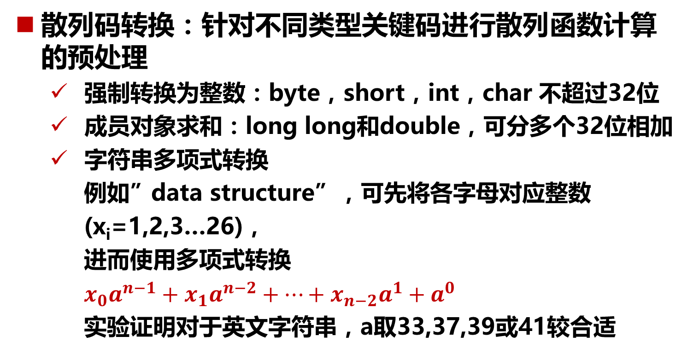
散列码转换
  散列码转换：针对不同类型关键码进行散列函数计算的预处理
    强制转换为整数：byte，short，int，char 不超过32位
    成员对象求和：long long和double，可分多个32位相加
    字符串多项式转换
    例如”data structure”，可先将各字母对应整数
    (x_{i}=1,2,3…26)，
    进而使用多项式转换
    $x_{0}a^{n−1}+x_{1}a^{n−2}+…+x_{n−2}a^{1}+a^{0}$
    实验证明对于英文字符串，a取33,37,39或41较合适

Slide 5
散列应用
  散列查找
  基数排序
  桶排序
  求解最大间隙

Slide 6

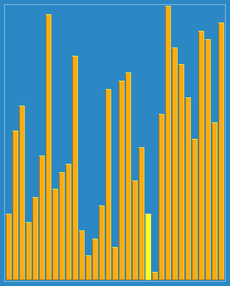
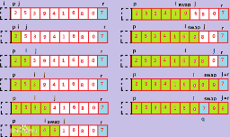
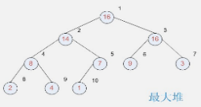


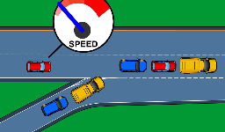
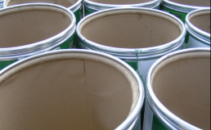
回顾：排 序
插入排序
插入排序
O(n²)
希尔排序
基于关键码间的比较
(使用内存)
选择排序
O(n²)
选择排序
内部排序
堆排序
O(nlogn)
冒泡排序
O(n²)
交换排序
快速排序
排序
归并排序
归并排序
O(nlogn)
基数排序
基数排序
外部排序
(内外存结合使用)

Slide 7
散列应用：桶排序
  给定[0,M)范围内的n个整数，如何排序？
    不需要进行关键字比较
    复杂度为O(M+n)，适合M比较小的情况
    引入长度为M的散列表，以下为M=11,n=5的实例
    使用散列函数对每个待排序整数进行散列映射
    算法占用空间O(M)
    算法创建散列表时间O(M)，关键码插入耗时O(n)，依次读取关键码耗时O(max(M,n))，整体O(max(M,n))
3
9
5
8
2
~
~
2
3
~
5
~
~
8
9
~
0
1
2
3
4
5
6
7
8
9
10

Slide 8
散列应用：桶排序
  给定[0,M)范围内的n个整数，如何排序？
    若允许输入整数重复
    可采用独立链方法排解冲突，读取排序时按每独立链读取
5a
2a
3
2b
9a
5b
9b
8
2c
    突破O(nlogn)复杂度，为O(n)
0
0
3
1
0
2
0
0
1
2
0
0
1
2
3
4
5
6
7
8
9
10
    可否用开放定
    址策略？
2a
3
5a
8
9a
2b
5b
9b
    散列函数的选择，可否使用除余法？
2c
  应用：如对全校n=30000人按生日排序，则M=365

Slide 9
散列应用：基数排序
  关键码由多个域（字段）组成，可按照优先级从低到高进行桶排序
  例如
    日期型关键码：年-月-日，优先级从高到低
    扑克牌：花色-点数
    整数：千位-百位-十位-个位，优先级从高到低
输入序列 | 441 | 276 | 320 | 214 | 698 | 280 | 112
以个位排序 | 320 | 280 | 441 | 112 | 214 | 276 | 698
以十位排序 | 112 | 214 | 320 | 441 | 276 | 280 | 698
以百位排序 | 112 | 214 | 276 | 280 | 320 | 441 | 698
先低后高
  复杂度：各字段取值范围[0,M_{i}), i<=t，若M=max(M_{i})
  O(n+M₁)+ O(n+M₂)+ … + O(n+M_{t}) = O(t*(n+M))

Slide 10
本章总结
  散列函数
    直接定址法
    除余法
    MAD法
    数字分析法
    平方取中法
    折叠法
    (伪)随机法
  函数冲突排解及散列查找
    多槽位法
    独立链法
    公共溢出区法
    开放定址法
    （闭散列策略）
  线性试探
  平方试探
  双向平方试探
  (伪)随机试探
  再散列法
  散列应用
    散列查找
    桶排序（散列的特例）
    基数排序（散列的特例）

Slide 11
总 结
  相比于其他查找方法，散列查找回避了关键码之间的反复比较的繁琐
    查找：O(logn)降低至O(1)
    排序：O(nlogn)降低至O(n)，必须采用线性散列映射
  缺点：基于数组实现，数组创建后难于扩展；散列表被基本填满时性能下降严重，需要扩容
  缺点：记录或词条之间没有任何关联与关系
    无法实现有序遍历（桶排序为散列特例）

Slide 12
数据结构 第十四讲
排序
贾庆山
清华大学自动化系
2022年12月16日

Slide 13
回顾：排 序
插入排序
插入排序
O(n²)
希尔排序
基于关键码间的比较
(使用内存)
选择排序
O(n²)
选择排序
内部排序
堆排序
O(nlogn)
冒泡排序
O(n²)
交换排序
快速排序
排序
归并排序
归并排序
O(nlogn)
基数排序
基数排序
O(M+n)
外部排序
(内外存结合使用)

Slide 14
概 述
  排序：将一组杂乱无章的数据按一定规律顺次排列起来
  数据表(datalist)：它是待排序数据元素的有限集合
  排序码(key)：通常数据元素有多个属性域，即多个数据成员组成，其中有一个属性域可用来区分元素， 作为排序依据，该域即为排序码。每个数据表用哪个属性域作为排序码，要视具体的应用需要而定

Slide 15
概 述
  排序算法的稳定性：如果在元素序列中有两个元素r[i]和r[j], 它们的排序码 k[i] == k[j] , 且在排序之前, 元素r[i]排在r[j]前面。如果在排序之后, 元素r[i]仍在元素r[j]的前面, 则称这个排序方法是稳定的, 否则称这个排序方法是不稳定的
不稳定排序
26
a
26
b
29
26
b
26
a
29
23
23
18
18
  内排序与外排序：内排序是指在排序期间数据元素全部存放在内存的排序；外排序是指在排序期间全部元素个数太多，不能同时存放在内存，必须根据排序过程的要求，不断在内、外存之间移动的排序

Slide 16
概 述
  排序的时间开销：衡量算法好坏的最重要的标志，可用算法执行中的数据比较次数与数据移动次数来衡量
  算法的运行时间代价一般都按平均情况进行估算。对于那些受元素排序码序列初始排列及元素个数影响较大的，需要按最好情况和最坏情况进行估算
  算法执行时所需的附加存储：评价算法好坏的另一标准

Slide 17
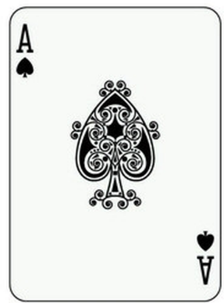
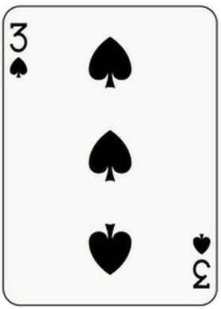
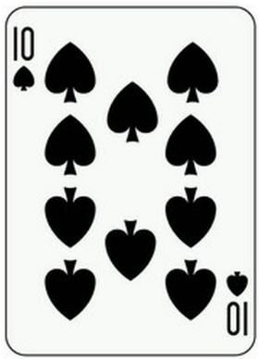
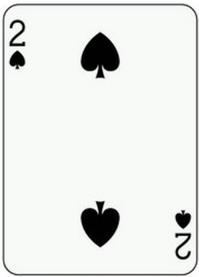
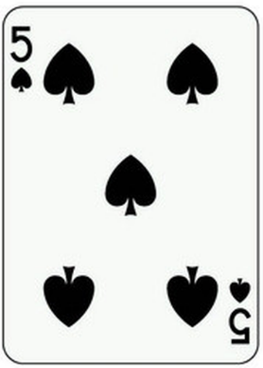
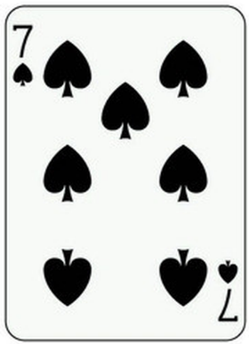
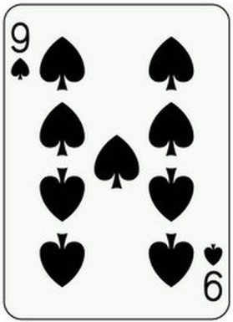

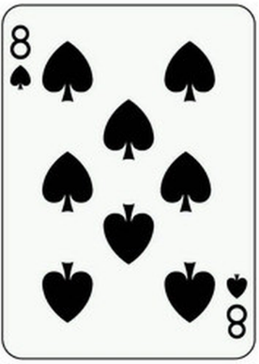
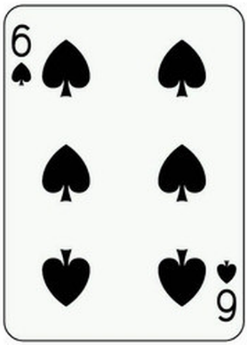
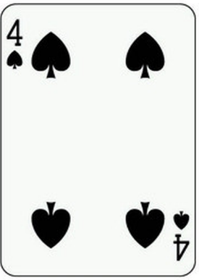


插入排序
  基本方法：每步将一个待排序的元素，按其排序码大小，插入到前面已经排好序的一组元素的适当位置上，直到元素全部插入为止
已排序部分
未排序部分
已排序部分
未排序部分
  当插入第 i (i ≥ 1) 个元素时，前面的V[0], V[1], …, V[i-1]已经排好。用V[i]的排序码与V[i-1], V[i-2], …的排序码顺序进行比较，找到合适的插入位置将V[i]插入，原来位置上的元素向后顺移

Slide 18
插入排序
  算法框架：
37
35
29
32
26
26
b
23
20
16
18
14
10
37
35
29
32
26
26
b
23
20
16
18
14
10
37
35
29
32
26
26
b
23
20
18
16
14
10

Slide 19
插入排序
  算法框架：
37
35
29
32
26
26
b
23
20
18
16
14
10
37
35
29
32
26
26
b
23
20
18
16
14
10
37
35
29
32
26
26
b
23
20
18
16
14
10

Slide 20
插入排序
  代码实现
void insertSort(int data[], int l, int r) {
int auxiliary = 0;
for (int i = l+1; i <= r; i++) {
if (data[i] < data[i - 1]) {
auxiliary = data[i];
int j = i - 1;
while (j >= l && data[j] > auxiliary) {
data[j + 1] = data[j];
j -= 1;
}
data[j + 1] = auxiliary;
}
}
int main(){
int array[] = { 14, 10, 18, 16, 20, 26, 23, 29, 26, 35, 32, 37 };
insertSort(array, 0,11);
for (int i = 0; i < 12; ++i) cout << array[i] << endl;
return 0;
}

Slide 21
插入排序
  性能分析
    排序的比较次数和移动次数与初始有序程度有关
    最好情况下为有序序列，每趟只需与前面有序元素序列的最后一个元素比较1次，总的排序码比较次数为 n-1, 元素移动次数为0，复杂度O(n)
    最坏情况下, 第 i 趟时第 i 个元素必须与前面 i-1 个元素都做排序码比较, 每做1次比较要做1次数据移动。则总比较次数和移动次数皆为O(n²)
    平均情况下排序的时间复杂度为 O(n²)
    插入排序为稳定的排序算法

Slide 22
希尔排序
  希尔排序
    Donald Shell于1959年提出而得名
    也称缩小增量排序
    非稳定排序算法
  基本思想：希尔排序基于插入排序改进
    插入排序在对几乎已经排好序的数据操作时，效率高，即可以达到线性排序的效率
    但插入排序一般来说是低效的，因为插入排序每次只能纠正一个逆序对
    解决思路：先粗后细

Slide 23
希尔排序
  算法框架：coarse-to-fine
    设待排序元素序列有 n 个元素, 首先取一整数 gap < n 作为间隔，将全部元素分为 gap 组，所有距离为 gap 的元素放在同一组中，在每组中分别施行插入排序
    然后缩小间隔 gap, 如取 gap = ⎡gap/2⎤，重复上述的组划分和排序工作，直到最后取 gap = 1，将所有元素放在同一组中排序为止
    开始时 gap 值较大，组中元素较少，排序速度较快; 单次交换可减少整体的更多逆序对
    随着排序进展，gap 值逐渐变小,组中元素个数逐渐变多，由于前面工作的基础，大多数元素已基本有序，所以排序速度仍然很快
    核心思想：在粗尺度进行排序可减少更多的逆序对

Slide 24
希尔排序
  算法框架：coarse-to-fine
37
35
  同颜色为一子序列
29
32
26
26
b
23
20
16
18
14
10
37
35
29
32
26
26
b
23
20
18
16
14
10
  各组内各自排序
gap=5
37
35
29
32
26
26
b
23
20
18
14
16
10

Slide 25
希尔排序
  算法框架：coarse-to-fine
37
35
29
32
  同颜色为一子序列
26
26
b
20
23
16
18
14
10
37
35
29
32
26
26
b
23
20
18
14
16
10
  各组内各自排序
gap=3
37
35
29
32
23
26
26
b
20
18
16
14
10

Slide 26
希尔排序
  算法框架：coarse-to-fine
37
35
29
32
  同颜色为一子序列
23
26
26
b
20
18
16
14
10
37
35
29
32
26
26
b
23
20
18
14
16
10
  各组内各自排序
gap=2
35
37
29
32
26
b
23
26
18
20
14
16
10

Slide 27
希尔排序
  算法框架：coarse-to-fine
35
37
29
32
  同颜色为一子序列
26
b
26
20
23
18
16
14
10
35
37
29
32
26
b
23
26
18
20
14
16
10
  各组内各自排序
gap=1
35
37
29
32
23
26
b
26
18
20
14
16
10
非稳定排序

Slide 28
希尔排序
  代码实现
void ShellSort(int data[], int count){
int step = 0;
int auxiliary = 0;
for (step = count / 2; step > 0; step /= 2){ // 从数组第step个元素开始
for (int i = step; i < count; i++){ // 每个元素与自己组内的数据进行直接插入排序
if (data[i] < data[i - step]){ // 插入排序的第一次判断
auxiliary = data[i]; // 需要往前插入，对待插入数据进行缓存
int j = i - step;
while (j >= 0 && data[j] > auxiliary){ //对同组前面数据检测，若大则循环后移
data[j + step] = data[j];
j -= step;
}
data[j + step] = auxiliary; // 插入数据
}
}
}
}
void main(){
int array[] = { 14, 10, 18, 16, 20, 26, 23, 29, 26, 35, 32, 37 };
ShellSort(array, 12);
for (int i = 0; i < 12; ++i) cout << array[i] << endl;
}

Slide 29
希尔排序
  算法分析
    Gap的取法有多种。最初Shell提出取 gap = ⎣n/2⎦，gap = ⎣gap/2⎦，直到gap = 1，但效果并不好
    彻底弄清排序码比较次数和元素移动次数与增量选择之间的依赖关系，并给出完整数学分析，目前仍无人能够做到
    Papernov & Stasevic, 1965，H_{ps} = {1, 3, 7, 15, 31, 63, ..., 2^{k}-1, ...}, O(n^{3/2})
    Pratt, 1979, H_{pratt} = {1, 2, 3, 4, 6, 8, 9, 12, 16, ..., …} , O(nlog²n)
    Sedgewick {1, 5, 19, 41, 109, 209, 505, 929, 2161, 3905, 8929, ...} 最坏情况为O(n^{4/3})，平均情况为O(n^{7/6})
    希尔排序的出现，突破了慢速排序的时代O(n²)，之后更多高效的排序算法也相继出现

Slide 30
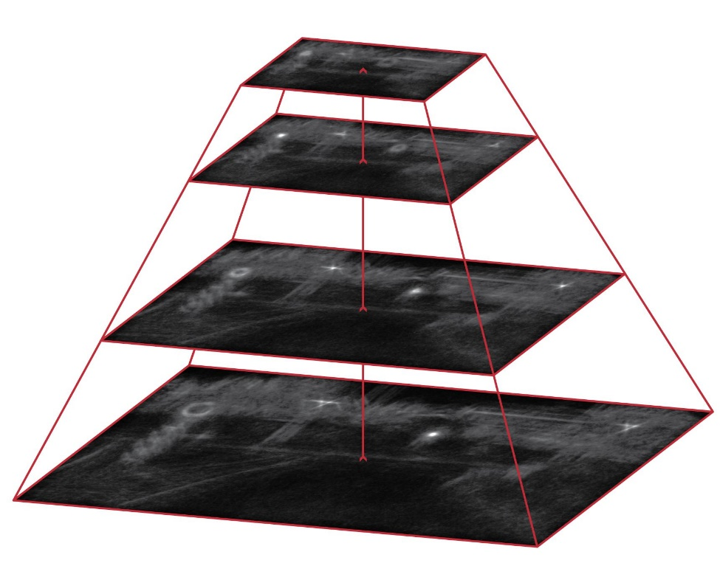
希尔排序
  多尺度处理
    采用由粗到细处理思想，简化计算过程
    该思路也大量应用于如图像处理等信息处理与计算过程

Slide 31
归并排序
  归并排序
    将两个有序的子序列合并，得到一个完全有序的序列；即先使每个子序列有序，再使子序列段间有序
    迭代的归并排序算法就是利用两路归并过程进行排序。其基本思想是：设初始元素序列有 n 个元素，首先把它看成是 n 个长度为 1 的有序子序列（归并项），做两两归并，得到 ⎡n/2⎤ 个长度为 2 的归并项（最后一个归并项的长度为1）；再做两两归并，得到 ⎡n/4⎤ 个长度为 4 的归并项（最后一个归并项长度可以短些）…，如此重复，最后得到一个长度为 n 的有序序列

Slide 32
归并排序
  归并排序
37
35
29
32
26
26
b
23
20
16
18
14
10
37
35
29
32
26
23
26
b
20
16
18
14
10
37
35
29
32
26
23
26
b
20
18
14
16
10
Notes:
这里n=12，为了最终是二路归并，所以先分成前后两半，每半6个数据。前面的6个，再分成两半，每个是3个数据。第一个3个数据再分成两半，就是2+1的组合了。

Slide 33
归并排序
  归并排序
37
35
29
32
26
23
26
b
20
18
14
16
10
i
i
i
j
j
j
35
37
29
32
23
26
26
b
18
20
14
16
10
k
k
k
k
k
k

Slide 34
归并排序
  代码实现
static void merge(int data[], int first, int mid, int last, int sorted[]){
int i = first, j = mid;
int k = 0;
while (i < mid && j < last)
if (data[i] < data[j]) // 归并
sorted[k++] = data[i++];
else
sorted[k++] = data[j++];
while (i < mid) sorted[k++] = data[i++]; // 拷贝两个子序列中的剩余元素
while (j < last) sorted[k++] = data[j++];
for (int v = 0; v < k; v++)
data[first + v] = sorted[v]; // 将排序后结果覆盖原数组
}
static void mergeSort(int data[], int first, int last, int sorted[]){
if (first + 1 < last){
int mid = (first + last) / 2;
mergeSort(data, first, mid, sorted);
mergeSort(data, mid, last, sorted);
merge(data, first, mid, last, sorted);
}
}

Slide 35
归并排序
  性能分析
  两路归并时间复杂度：O(n)，设排序时间为T(n)，则对长度为n的向量归并排序，需完成2个长度为n/2向量的归并排序和1个两路归并：T(n) = 2*T(n/2) + O(n)，边界条件T(1) = 1，可以解得：T(n) = O(nlogn)
    归并排序占用附加存储较多, 需要一个与原待排序元素数组同样大小（或一半）的辅助数组。这是这个算法的缺点
    归并排序是一个稳定的排序方法
Notes:
辅助数组的大小可以仅为原数组大小的一半，仅存储前一半的数据，避免在归并的时候被覆盖掉尚未归并的数据。

Slide 36
冒泡排序
  交换排序类
    两两比较待排序元素的排序码，如果发生逆序(即排列顺序与排序后的次序正好相反)，则交换之。直到所有元素都排好序为止
    包括 冒泡排序 和 快速排序
  冒泡排序（起泡排序）
    设待排序元素序列中的元素个数为 n。最多作 n-1 趟，i = 1, 2, …, n-1。在第 i 趟中从后向前，j = n-1, n-2, …, i，顺次两两比较V[j-1].key和V[j].key。如果发生逆序，则交换V[j-1]和V[j]

Slide 37
冒泡排序
  冒泡排序
37
35
29
32
  第一趟
26
26
b
20
23
16
18
14
10
9
8
7
6
5
4
3
2
1
37
35
29
32
  第二趟
26
26
b
23
20
18
14
16
10
7
6
5
4
3
2
1
37
35
29
32
  第三趟
26
26
b
23
20
18
14
16
10
6
5
4
3
2
1
Notes:
冒泡排序让“小”的数字“冒”到前面去。

Slide 38
冒泡排序
  冒泡排序
37
35
29
32
26
23
26
b
  第四趟
20
16
18
14
10
5
4
3
2
1
37
35
29
32
  第五趟
26
23
26
b
18
20
14
16
10
4
3
2
1
37
35
29
32
26
23
26
b
  第六趟
18
20
14
16
10
3
2
1

Slide 39
冒泡排序
  冒泡排序
37
35
29
32
23
26
26
b
  第七趟
18
20
14
16
10
2
1
35
37
29
32
23
26
26
b
  第八趟
18
20
14
16
10
1
35
37
29
32
23
26
26
b
  第九趟
18
20
14
16
10

Slide 40
冒泡排序
  代码实现
void bubbleSort(int data[], int count) {
int temp;
int pass = 1; bool exchange = true; // 从第一趟开始
while (pass < count && exchange) {
exchange = false; // 某趟是否有交换的标志，初始为无交换
for (int j = count - 1; j >= pass; j--) //从最后元素开始到第一个未排序元素
if (data[j - 1]>data[j]) { //若需要交换则置换元素
temp = data[j - 1];
data[j - 1] = data[j];
data[j] = temp;
exchange = true;
}
pass++;
}
}
int main(){
int array[] = { 14, 10, 18, 16, 20, 26, 23, 29, 26, 35, 32, 37 };
bubbleSort(array, 12);
for (int i = 0; i < 12; ++i) cout << array[i] << endl;
return 0;
}

Slide 41
冒泡排序
  性能分析
    第 i 趟对待排序元素序列V[i-1],V[i],…,V[right]进行排序，结果将排序码最小的元素交换到序列的首位置(i-1)
    最多做 n-1 趟起泡就能把所有元素排好序
    最好情况：在元素的初始排列已经按排序码从小到大排好序时，此算法只执行一趟起泡，做n-1次排序码比较，不移动元素
    算法执行n-1趟起泡,第i趟 (1≤ i<n) 做n-i次排序码比较, 执行n-i次元素交换。在最坏情形下总的排序码比较次数KCN和元素移动次数RMN皆为O(n²)
    冒泡排序是一个稳定的排序方法
Notes:
KCN = Key Comparison Number
RMN = Record Movement Number

Slide 42
快速排序
  快速排序
    由C. A. R. Hoare（1980图灵奖）于1962年提出
    快速排序入选Barry A. Cipra于2000年发表于SIAM上的文章The Best of the 20th Century: Editors Name Top 10 Algorithms，即20世纪最伟大十大算法
  基本思想
    任取待排序元素序列中的某个元素 (例如取第一个元素) 作为基准，按照该元素的排序码大小，将整个元素序列划分为左右两个子序列(分治策略)
    左侧子序列中所有元素的排序码都小于或等于基准元素的排序码
    右侧子序列中所有元素的排序码都大于基准元素的排序码
    基准元素置于两个子序列中间(这也是该元素最终应安放的位置)
    分别对这两个子序列重复施行上述方法，直到所有的元素都排在相应位置上为止

Slide 43
快速排序
  轴点/支撑点Pivot
    一个特殊的记录
    其左（右）侧的
    记录都不比它更大（小）
  Pivot
lo
lo+1
...
mi-1
mi
mi+1
...
hi-1
hi
    以轴点为界，整个序列被分成左、右两个独立的子序列
    递归的对两个子序列进行排序
    如何交换数据元素，使得任一元素成为轴点呢？

Slide 44
快速排序
  如何划分？
37
比较2次，交换14与29
35
29
32
26
26
b
23
20
16
18
第一层
划分
14
10
2
1
37
再比较4次，交换37与29
35
32
29
26
26
b
23
20
18
第一层
划分
14
16
10
3
4
5
6
2
1
再比较1次，交换18与29
37
35
29
32
26
26
b
23
20
18
第一层
划分
14
16
10
3
4
5
6
7
2
1
Notes:
再比较4次是在前一次已经比较2次的基础之上进行的。所以是用29与各个数字进行比较。

Slide 45
快速排序
  如何划分？
再比较1次，交换32与29
37
32
35
26
26
b
29
20
23
第一层
划分
18
16
14
10
3
4
5
6
8
7
2
1
37
35
再比较1次，交换23与29
29
32
26
26
b
23
第一层
划分
20
18
14
16
10
3
4
5
6
8
9
7
2
1
再比较2次，无交换
37
35
29
32
26
23
26
b
第一层
划分
20
18
14
16
10
3
4
5
6
8
10
11
9
7
2
1

Slide 46
快速排序
  如何划分？
完成所有交换
37
35
29
32
26
23
26
b
20
18
第一层
划分
14
16
10
29填入对应正确pivot位置
37
35
29
32
26
23
26
b
20
18
第一层
划分
14
16
10
左子序列
右子序列
37
35
29
32
26
23
26
b
第二层
划分
20
18
14
16
10

Slide 47
快速排序
  递归
37
35
29
32
26
23
26
b
20
18
第三层
划分
14
16
10
35
37
29
32
23
26
26
b
18
20
第四层
划分
14
16
10
35
37
29
32
23
26
26
b
18
20
14
16
最终
10
Notes:
每一层，对于待排序的部分，选择第一个数字作为轴点进行划分。图中将轴点用红色表示。

Slide 48
快速排序
  算法描述
QuickSort ( List ) {
if ( List的长度大于1) {
Partition ( 将序列List划分为
两个子序列
LeftList 和 Right List ) ;
QuickSort ( LeftList );
QuickSort ( RightList );
}
}
lo
hi
  Pivot
lo
lo+1
...
mi-1
mi
mi+1
...
hi-1
hi
  与归并排序的比较
    快速排序：重视划分，不重视归并（因就地进行，无需进行归并，划分无法保证均匀划分）
    归并排序：重视归并，不重视划分（划分只需按秩前后均匀二分）
Notes:
重视

Slide 49
快速排序
  代码实现
void quickSort(int data[], int l, int r){
if (l< r){
int pivotL = l, pivotR = r, x = data[l];
while (pivotL < pivotR){
while (pivotL<pivotR && data[pivotR]>x) pivotR --;
//从右向左找第一个小于x的数
if (pivotL<pivotR) data[pivotL ++] = data[pivotR];
while (pivotL<pivotR && data[pivotL]<x) pivotL++;
//从左向右找第一个大于等于x的数
if (pivotL<pivotR) data[pivotR --] = data[pivotL];
}
data[pivotL] = x;
quickSort(data, l, pivotL - 1); // 递归调用处理左子序列
quickSort(data, pivotL + 1, r); // 递归调用处理右子序列
}
}
Partition
void main(){
int array[] = { 14, 10, 18, 16, 20, 26, 23, 29, 26, 35, 32, 37 }, k;
int len = sizeof(array) / sizeof(int);
quickSort(array, 0, len - 1);
for (k = 0; k<len; k++) cout << array[k] << ",";
cout << endl;
}

Slide 50
快速排序
  性能分析
    快速排序是一个递归算法，其递归树如图
    算法partition利用序列第一个元素作为基准，将整个序列划分为左右两个子序列。只要是排序码小于基准元素排序码的元素都移到序列左侧，最后基准元素安放到位
    交换的趟数取决于递归树的高度
    理想情况：每次划分对一个元素定位后，该元素的左侧子序列与右侧子序列的长度相同，则下一步将是对两个长度减半的子序列进行排序
    设T(n)是对 n 个元素的序列进行排序所需的时间
29
14
32
10
20
37
16
23
35
18
26
26
  T(n) ≤ cn + 2T(n/2 ) // c 是一个常数
    cn + 2 ( cn/2 + 2T(n/4) )
    = 2cn + 4T(n/4)
    2cn + 4 ( cn/4 +2T(n/8) )
    = 3cn + 8T(n/8)
    ………
    ≤ cn log₂n + nT(1) = O(n log₂n )

Slide 51
快速排序
  性能分析（平均意义下）
    假设待排序的元素服从独立均匀随机分布。Partition算法在经过n-1次比较和至多n+1次移动操作后，对规模为n的向量的划分结果无非n种可能，划分所得左侧子序列的长度分别为0,1,2,…,n-1，按假定条件，每种情况的概率均为1/n，故若将算法的平均运行时间记为T(n)，则有
$$\begin{matrix}T(n)=(n+1)+(1/n)×\sum_{k=1}^{n}{\left[T(k−1)+T(n−k)\right]} \\ =(n+1)+(2/n)×\sum_{k=1}^{n}{\left.T(k−1\right)}\end{matrix}$$
等式两边同乘以n，则有
$$nT(n)=n(n+1)+2\sum_{k=1}^{n}{\left.T(k−1\right)}$$
同理有
$$(n−1)T(n−1)=(n−1)n+2\sum_{k=1}^{n−1}{\left.T(k−1\right)}$$

Slide 52
快速排序
  性能分析（平均意义下）
    以上两式相减，即得：
$$nT\left(n\right)−(n−1)T(n−1)=2n+2T(n−1)$$
$$nT\left(n\right)=\left(n+1\right)T\left(n−1\right)+2n$$
$$\frac{T\left(n\right)}{n+1}=\frac{T\left(n−1\right)}{n}+\frac{2}{n+1}=\frac{T\left(n−2\right)}{n−1}+\frac{2}{n}+\frac{2}{n+1}=\frac{T\left(n−3\right)}{n−2}+\frac{2}{n−1}+\frac{2}{n}+\frac{2}{n+1}$$
$$=\frac{T\left(0\right)}{1}+\frac{2}{2}+…+\frac{2}{n−1}+\frac{2}{n}+\frac{2}{n+1}$$
$$=2⋅\sum_{k=1}^{n+1}{\left(1/k\right)}−1$$
$=2⋅\text{O}\left(lnn\right)$ = $\text{O}\left(2⋅ln2⋅log2n\right)$ = $\text{O}\left(1.386⋅log2n\right)$
快速排序平均情况下的比较次数比最好情况高约39%
    实验结果表明，平均计算时间而言，快速排序是最好的内部排序方法

Slide 53
快速排序
  性能分析（缺点）
    最坏情况：对已经排好的有序序列，若每次只是简单地取最左边元素作为轴点，则划分的右侧序列几乎和原序列等长，有以下递推公式：
    快速排序需要占用递归调用栈，存储开销为 O(log₂n)
    稳定性：快速排序是一种不稳定的排序方法
    当 n 很小时, 这种排序方法往往比其它简单排序方法还要慢。
    研究表明，当排序序列长度< 25时，采用直接插入排序要比快速排序至少快10%
$$T\left(n\right)=T\left(0\right)+T(n−1)+\text{O}(n)=T(n−1)+\text{O}(n)$$
$$=T\left(n−2\right)+2\text{O}\left(n\right)=…=T\left(0\right)+n\text{O}\left(n\right)=\text{O}\left(n2\right)$$

Slide 54
快速排序
  性能分析改进方案
  合理选择每次划分的基准元素pivot，使得每次划分所得的两个子序列中的元素个数尽可能接近，将会明显加快排序速度。
  取每个待排序元素序列的第一个元素、最后一个元素和位置接近正中的元素，在这三者中取其排序码居中者作为基准元素。
void quickSort_c(int data[], int l, int r){
if (r – l <= S) return; // 当序列长度小于S时直接跳出
// 在排序序列的前端、尾端和中间点三者取中值,并将中值交换到前端
int mid = (l+r)/2；int k = l;
if (L[mid] < L[k]) k = mid;
if (L[r] < L[k]) k = r; //三者选最小，记在k中
if (k != r) Swap(L[k], L[r] ); //最小者交换到right
if (mid != left && L[mid] < L[l])
Swap(L[mid] , L[l]); //将中间值交换到left位置
int pivot = partition(data, l, r);
quickSort(data, l, pivot - 1); // 递归调用处理左子序列
quickSort(data, pivot + 1, r); // 递归调用处理右子序列
insertSort(data, l, r); // 最后再进行插入排序
}
将三者取中法和小规模序列中止法两个改进措施相结合，可将递归实现的快速排序算法效率提高约20%-25%

Slide 55
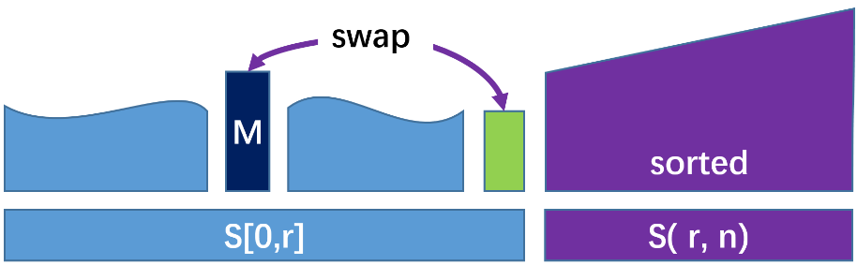
选择排序
  基本思想：每一趟 ( 第 r 趟, r = 0, 1, …, n-2 ) 在 n-r 个待排序元素中选出排序码最大（小）的元素，作为有序元素序列的第 n-r (r) 个元素
  在一组元素 S[0]～S[n-r-1] 中选择具有最大排序码的元素
  若它不是这组元素中的最后一个元素, 则将它与这组元素中的最后一个元素对调
  在这组元素中剔除这个具有最大排序码的元素。在剩下的元素S[0] ～ S[n-r-2]中重复执行第①、②步, 直到剩余元素只有一个为止

Slide 56
选择排序
  选择排序
37
35
29
32
26
26
b
23
初始
20
16
18
14
10
35
37
29
32
26
26
b
23
第一趟
选择
20
16
18
14
10
35
37
29
32
26
26
b
23
第二趟
选择
20
16
18
14
10

Slide 57
选择排序
  选择排序
35
37
29
32
26
26
b
23
20
18
第三趟
选择
14
16
10
35
37
29
32
23
26
26
b
第四趟
选择
20
18
14
16
10
35
37
29
32
23
26
26
b
18
20
最终
结果
14
16
10

Slide 58
选择排序
  代码实现
void selectSort(int Data[], int count){
int i, j, index, temp;
for (i = count - 1; i > 0; i--){ // 从后往前
index = i;
for (j = 0; j < i + 1; j++){ // 遍历前面未排序，选择最大元素
if (Data[j] > Data[index]) index = j;
}
if (index != i){ // 交换
temp = Data[i];
Data[i] = Data[index];
Data[index] = temp;
}
}
}
void main(){
int array[] = { 14, 10, 18, 16, 20, 26, 23, 29, 26, 35, 32, 37 }, k;
int len = sizeof(array) / sizeof(int);
selectSort(array, len);
for (k = 0; k<len; k++) cout << array[k] << ",";
cout << endl;
}

Slide 59
选择排序
  性能分析
    比较次数与元素的初始排列无关。设整个待排序元素序列有 n 个元素，则第 r 趟选择具有最小排序码元素所需的比较次数总是 n-r-1 次。总的排序码比较次数为
    元素移动次数与元素序列初始排列有关。理想情况已排序序列元素的移动次数达到最少 0
    最坏情况是每一趟都要进行交换，总的元素移动次数为 3(n-1)
    直接选择排序是一种不稳定的排序方法

Slide 60
堆排序
  堆排序
    通过优先级队列，改进选择排序内部从未排序元素中提取最大元素的机制
    堆排序通过两个步骤实现
      对输入元素队列进行堆构建，实现堆序性
      通过不断地置换-下滤，实现选择排序调整，每次将堆中最大元素(堆顶)置换到已排序队列中

Slide 61
堆排序
  堆构建
  从内部节点开始自底向上（向量中自右向左）进行堆合并
29
29
26
20
26
20
10
37
32
16
10
37
35
16
26
23
18
14
35
32与35置换
26
23
18
14
32
不调整
29
26
20
10
37
32
16
26
23
18
14
35
29
26
20
10
37
35
16
26
23
18
14
32
29
29
26
20
26
20
10
37
35
16
26
37
35
16
20与35置换
26
23
18
14
32
10与26置换
10
23
18
14
32
20与32置换
29
26
20
10
37
35
16
26
23
18
14
32
29
26
20
26
37
35
16
10
23
18
14
32
Notes:
内部节点，从右向左是32,37,10，。。。

Slide 62
堆排序
  堆构建
  从内部节点开始自底向上（向量中自右向左）进行堆合并
29
29
26
35
37
35
26
37
32
16
26
26
32
16
10
23
18
14
20
26与37置换
10
23
18
14
20
29与37置换
29
26
35
26
37
32
16
10
23
18
14
20
29
37
35
26
26
32
16
10
23
18
14
20
37
29
35
26
26
32
16
10
23
18
14
20
37
29
35
26
26
32
16
10
23
18
14
20

Slide 63
堆排序
  置换-下滤调整（选择排序过程）
  最大堆堆顶L.Vector[0]具有最大的排序码，将L.Vector[0]与L.Vector[n-1]置换, 把具有最大排序码的元素交换到最后
  再对前面的n-1个元素, 使用下滤调整，重新建立最大堆，具有次最大排序码的元素又上浮到L.Vector[0]位置
  迭代上述两步骤，如此反复执行，最后得到全部排序好的元素序列

Slide 64
堆排序
  置换-下滤调整（选择排序过程）
37
20
29
35
29
35
26
26
32
16
26
26
32
16
10
23
18
14
20
10
23
18
14
37
20与35置换
20与32置换
37
29
35
26
26
32
16
10
23
18
14
20
20
29
35
26
26
32
16
10
23
18
14
37
14
18
29
32
29
20
26
26
20
16
26
26
14
16
10
23
18
35
37
14与32置换
10
23
32
35
37
18与29置换
14与20置换
18与26置换
18与23置换
14
29
32
26
26
20
16
10
23
18
35
37
18
29
20
26
26
14
16
10
23
32
35
37
Notes:
其实就是不断地删除堆顶元素的过程，只不过删除，用了第一个与最后一个元素的位置交换。

Slide 65
堆排序
  置换-下滤调整（选择排序过程）
18
10
26
20
26
20
23
26
14
16
23
18
14
16
10
29
32
35
37
18与26置换
26
29
32
35
37
10与26置换
18与23置换
10与23置换
18
26
20
23
26
14
16
10
29
32
35
37
10
23
20
18
26
14
16
26
29
32
35
37
16
14
23
20
18
20
10
18
14
26
10
16
23
26
26
29
32
35
37
16与23置换
26
29
32
35
37
14与20置换
16与28置换
16
23
20
10
18
14
26
26
29
32
35
37
14
18
20
10
16
23
26
26
29
32
35
37

Slide 66
堆排序
  置换-下滤调整（选择排序过程）
16
10
18
14
16
14
10
20
23
26
18
20
23
26
26
29
32
35
37
16与18置换
26
29
32
35
37
10与16置换
16
18
14
10
20
23
26
26
29
32
35
37
10
16
14
18
20
23
26
26
29
32
35
37
14
10
10
16
14
16
18
20
23
26
18
20
23
26
26
29
32
35
37
26
29
32
35
37
14
10
16
18
20
23
26
26
29
32
35
37
10
14
16
18
20
23
26
26
29
32
35
37

Slide 67
堆排序
性能分析
  遍历求取未排序极大值 优先级队列（堆）求取极大值
  O(n²)降低为O(nlogn)
  需进行建堆预处理，复杂度O(n)，整体复杂度仍为O(nlogn)
  堆排序是一个不稳定的排序方法
删除堆顶，用堆尾n取代堆顶
Sorted
Sorted
Max
Max
n
n
堆顶n下滤
heap
heap

Slide 68
回顾：排 序
插入排序
插入排序
O(n²)
希尔排序
基于关键码间的比较
O(nlog²n)
(使用内存)
选择排序
O(n²)
选择排序
内部排序
堆排序
O(nlogn)
冒泡排序
O(n²)
交换排序
快速排序
O(nlogn)
排序
归并排序
归并排序
O(nlogn)
基数排序
基数排序
O(M+n)
外部排序
(内外存结合使用)

Slide 69
排序算法比较
排序方法 | 平均情况 | 最好情况 | 最差情况 | 辅助空间 | 稳定性
冒泡排序 | O(n²) | O(n) | O(n²) | O(1) | 稳定
选择排序 | O(n²) | O(n²) | O(n²) | O(1) | (不)稳定
插入排序 | O(n²) | O(n) | O(n²) | O(1) | 稳定
希尔排序 | O(nlog²n)~O(n²) | O(nlog²n) | O(n²) | O(1) | 不稳定
堆排序 | O(nlogn) | O(nlogn) | O(nlogn) | O(1) | 不稳定
归并排序 | O(nlogn) | O(nlogn) | O(nlogn) | O(n) | 稳定
快速排序 | O(nlogn) | O(nlogn) | O(n²) | O(logn)~O(n) | 不稳定
从指标上看，快速排序在与堆排序、归并排序的比较中性能并不占优势，为何快速排序实际中更快？

Slide 70
排序算法运行时间比较
数据规模 | 20万 | 100万 | 500万 | 1000万 | 5000万 | 1亿
冒泡排序 | 80.0s | 2193s
选择排序 | 13.86s | 350s
插入排序 | 6.4s | 168s
希尔排序 | 0.04s | 0.24s | 1.35s | 3.75s | 15.8s | 35.0s
堆排序 | 0.034s | 0.22s | 1.42s | 3.4s | 20.2s | 43.2s
归并排序 | 0.035s | 0.135s | 0.711s | 1.44s | 7.0s | 14.6s
快速排序 | 0.015s | 0.072s | 0.365s | 0.71s | 3.7s | 7.66s
快速排序(stl) | 0.016s | 0.08s | 0.372s | 0.732s | 3.627s | 7.6s
堆排序每次取一个最大值和堆底部的数据交换，重新筛选堆，把堆顶调整到位，有很大可能是依旧调整到堆的底部，然后再次和堆顶最大值交换，再调整下来。从上面看出，堆排序做了许多无用功
快速排序每下一次寻址都是紧挨当前地址的，而堆排序的下一次寻址和当前地址的距离比较长
STL采用的排序算法为快速排序算法

Slide 71

K-选取与中位数
  k-选取
  任一组可比大小的元素中，找到其中从小到大次序为k者
  中位数：k= n/2」时的k选取问题(k-选取的特例)
  中位数应用：分治策略，如kdTree中的空间划分
  蛮力算法：先全排序，后读取，总体O(nlogn)复杂度
37
35
29
32
26
27
23
输入：
20
16
18
10
14
35
37
29
32
23
26
27
16
18
20
10
14
k=4

Slide 72
K-选取与中位数
  基于堆（优先级队列）的k-选取实现
  全排序可获得任意第k个，k-选取仅获得第k个，理论上复杂度应低于O(nlogn)
  基于堆的k-选取（方法1）
  基于堆的k-选取（方法2）
适合 k小 的情况
u
  构建小顶堆，后经k次删除，获次序为k的元素
O(n) +
kO(logn) =
O(n+klogn)
适合 k大 的情况
  任选k个构成大顶堆，对剩余n-k个逐个插入（每插入一个删除堆顶），堆顶即为目标元素
k
O(k)+
2(n-k)O(logk)=
O(k+2(n-k)logk)
两种方法在k接近2/n时，复杂度仍为O(nlogn)

Slide 73
K-选取与中位数
  基于快速划分的k-选取实现
  基于快速排序思想，反复调用partition算法构建轴点，逼近秩为k元素
  若选取pivot= partition()秩为k，则刚好返回
  若k<pivot，则递归对L进行划分，不再考虑G
  若k>pivot，则递归对G进行划分，不再考虑L
k<pivot
L
x
G
k
pivot
pivot
k>pivot
L
x
G

Slide 74
K-选取与中位数
  基于快速划分的k-选取实现
  基于快速排序思想，反复调用partition算法构建轴点，逼近秩为k元素
k<pivot
L
x
G
k
pivot
pivot
k>pivot
L
x
G
void quickSelect (int data[], int k, int l, int r){
int pivot = partition(data, l, r);
if(k==pivot) return data[pivot];
else if(k<pivot) return quickSelect(data, k, l, pivot - 1);
else return quickSelect(data, k-pivot-1, pivot+1, r);
}
中位数提取 (k=n/2)，每次去掉约一半不到的数据量，平均复杂度O(n)?

Slide 75
K-选取与中位数
  基于快速划分的k-选取实现
  可以证明，平均复杂度为O(n)
  对于k选取问题，假定每次总是落到元素多的那一边
  最坏情况的复杂度为O(n²)，平均复杂度为O(n)
$$T(n)≤O(n)+(1/n)×\sum_{k=1}^{n}{T(\max\left(k−1,n−k\right)) }$$
两边取期望，有
$$E(T(n)) ≤O(n)+(1/n)×\sum_{k=1}^{n}{E(T\left(\max\left(k−1,n−k\right)\right)) }$$
$$\text{= }\text{O}(n)+\frac{2}{n}\sum_{k=\left\lfloor n/2\right\rfloor }^{n−1}{E\left[\left.T(k\right)\right]}$$
$$E\left(T\left(n\right)\right)=O(n)$$
参见《算法导论》第9章，可用归纳法证明

Slide 76
数据结构 第十四讲
B树与红黑树
贾庆山
清华大学自动化系
2022年12月16日

Slide 77

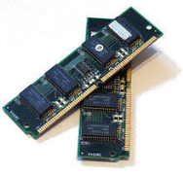



B树：背景
  分级存储
    数据规模的增长远远快于存储能力的增长
    为何不扩大内存？存储器容量越大则访问速度越慢，即需要在存储容量及访问速度上做折中
静态随机
存储器
速 度
动态随机
存储器
少, 快
傲腾
固态硬盘
多, 慢
磁硬盘
密 度
    使用高速缓存策略（分级存储）
      静态随机访问存储器（SRAM），CPU的高速缓存，是磁盘（硬盘）存取速度的100万倍（10⁶）
      动态随机访问存储器（DRAM），内存，是磁盘（硬盘）存取速度的10万倍（10⁵）

Slide 78
B树：背景
  分级存储
    由内存和外存组成二级存储系统，数据全部存放于外存
    计算过程中将内存作为外存的高速缓存，存放最常用的数据复制
    借助高效的调度算法，将“高速”与“大容量”结合
    两个相邻存储级别之间的数据传输称为“I/O操作”
    如前，内存与外存之间的访问速度差异在5到6个数量级
    因此，数据结构和算法的设计应尽可能降低外存的访问次数

Slide 79
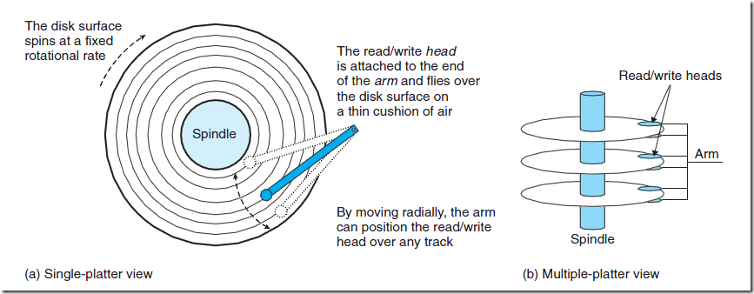
B树：背景
  分级存储
    当数据规模大到内存无法容纳需要存储于外存时，传统的AVL树由于查找过程的访问次数过多，效率极大降低
    磁盘往往不是严格按需读取，而是每次都会预读，即使只需要一个字节，磁盘也会从这个位置开始，顺序向后读取一定长度的数据放入内存。这样做的理论依据是计算机科学中著名的局部性原理：当一个数据被用到时，其附近的数据也通常会马上被使用
    就时间成本而言，外存中读取连续一千个字节和读取单个字节几乎没有区别

Slide 80
B树：多路平衡查找
  多路搜索树
    将二叉搜索树改为多路搜索树，每个节点数据变多，降低读取次数，提高时间效率。
    如下图，通过左右孩子合并，得到四路搜索树
    进一步可推广到2^{k}路搜索树，统称多路搜索树
    每搜索一层，都在对应的“大节点”读取一组关键码
    取k=8（每个大节点有255个关键码及256个分支），则在1G个记录里读取1个记录，所涉及外存访问次数从30次降低到4-5次

Slide 81
B树：多路平衡查找
  多路平衡搜索树
    m阶B-树(实际应为B树，B-Tree), m路平衡搜索树(m$≥$3)
    所有叶节点深度相同，根结点至少有两个分支
    除叶子节点外，节点的分支数（度数）比关键码个数多1
    m限制节点的分支数可能，根据节点的分支数允许范围[$\left\lceil m/2\right\rceil$, $m$]命名B-树，如(2,3)树，(2,4)树
    (2,3)树表明，除根节点外，每节点的分支数范围最少2个，最多3个
    (2,4)树表明，除根节点外，每节点的分支数范围最少2个，最多4个
53
3阶B-树((2,3)树)
25
4阶B-树((2,4)树)
36
77
89
13
34
43
49
19
41
51
75
79
84
97
7
19
22
28
37
40
41
46
52
Notes:
Balanced Tree (B树)

Slide 82
B树：多路平衡查找
  多路平衡搜索树
    m阶B-树(实际应为B树，B-Tree), m路平衡搜索树(m$≥$3)
    除叶子节点外，节点的分支数（度数）比关键码个数多1
    [$\left\lceil m/2\right\rceil$, $m$]树，每个非根节点的关键码个数不能过少，也不能超过m-1，$\left\lceil m/2\right\rceil −1≤n≤m−1$
53
3阶B-树((2,3)树)
25
4阶B-树((2,4)树)
36
77
89
13
34
43
49
19
41
51
75
79
84
97
7
19
22
28
37
40
41
46
52

Slide 83
B树：多路平衡查找
  多路平衡搜索树
    m阶B-树(实际应为B树，B-Tree), m路平衡搜索树(m$≥$3)
    除叶子节点外，节点的分支数（度数）比关键码个数多1
    [$\left\lceil m/2\right\rceil$, $m$]树，每个非根节点的关键码个数不能过少，也不能超过m-1，$\left\lceil m/2\right\rceil −1≤n≤m−1$
    证明：第k层关键码总数N_{k}，其上一层分支总数L_{k-1}，本层分支总数L_{k}，满足：L_{k-1} +N_{k} = L_{k} ，可递推得
    L₋₁ +N₀ +N₁ +N₂ +…+N_{k} = L_{k}
53
3阶B-树((2,3)树)
25
4阶B-树((2,4)树)
36
77
89
13
34
43
49
19
41
51
75
79
84
97
7
19
22
28
37
40
41
46
52
可以证明：最底层叶子节点的分支总数（紫色键）比树的关键码总数N多1

Slide 84
B树：多路平衡查找
  多路平衡搜索树-树高h
    可以证明$\log_{m}\left(N+1\right)≤h≤\log_{\left\lceil \frac{m}{2}\right\rceil }\left\lfloor \frac{N+1}{2}\right\rfloor +1，$N为树的关键码总数
    首先证明不等式左边。N固定时，为使B-树更矮，各节点都应包含尽可能多的关键码。因此，各层次上节点数至多为：
    $$n_{0}=1$$
    $$n_{1}=m$$
    $$n_{2}=m^{2}$$
    $$n_{3}=m^{3}$$
    $$…$$
    $$n_{h−1}=m^{h−1}$$
    据前一页结论有， $N+1≤{n_{h−1}×m=m}^{h}$
    $⇒h ≥\log_{m}\left(N+1\right)=Ω(\log_{m}N)$
5阶B-树((3,5)树)的矮胖情况
第3层总分支数为125，前3层总节点数为124

